Slide 1
4.4 谐振腔

Slide 2
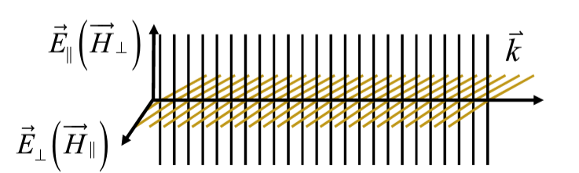
（1）无界空间中的电磁波
电场
无界空间
平面电磁波
横电磁波
磁场
真空或绝缘介质
最基本存在形式
横向振动
TEM波

Slide 3
（2）有界空间中的电磁波
一般导体
只有一小部分电磁能量透入导体
有界空间
（导体表面）
理想导体
电磁波被全部反射
波导
传输高频电磁波
应用
谐振腔
产生高频电磁波

Slide 4
真空或绝缘介质
（3）理想导体的边界条件
理想导体
理想导体内没有电磁场

Slide 5
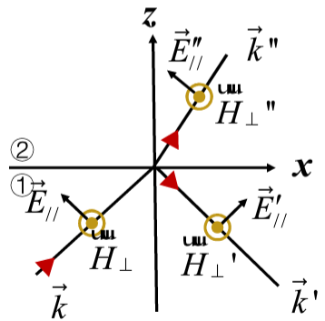
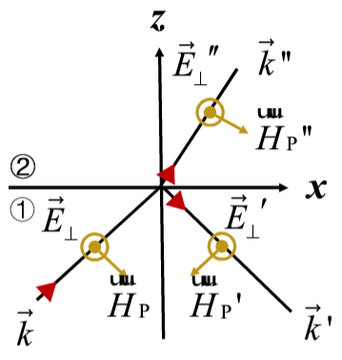
（4）理想导体边界处的电磁场分布
理想导体边界处
与界面垂直 或者
与界面平行 或者
理想导体
理想导体边界处电场分布的理解
真空或绝缘介质

Slide 6
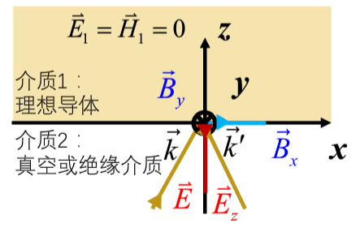
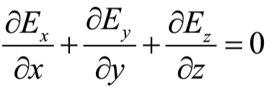
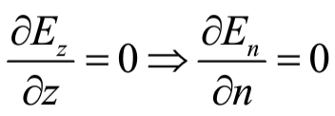

（4）理想导体边界处的电磁场分布
亥姆霍兹方程（电场）
边界处
理想导体边界处

Slide 7


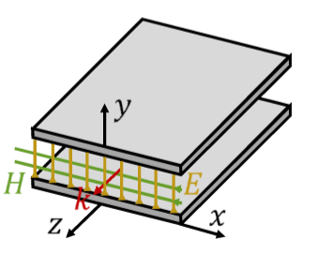


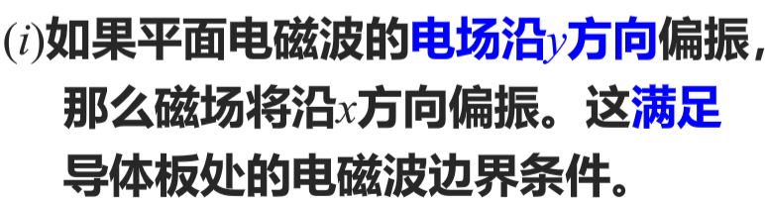
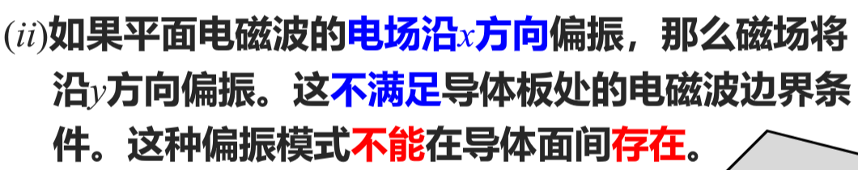
（4）理想导体边界处的电磁场分布
本质：入射反射各种情况叠加后，电场只剩下与导体板垂直的分量

Slide 8

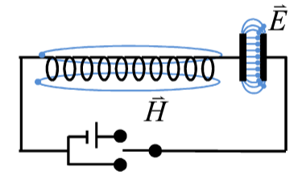
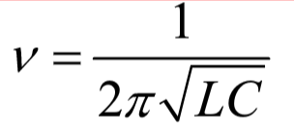
（5）谐振腔
LC回路
辐射损耗随频率提高而增大
由于趋肤效应，焦耳损耗也增大

Slide 9
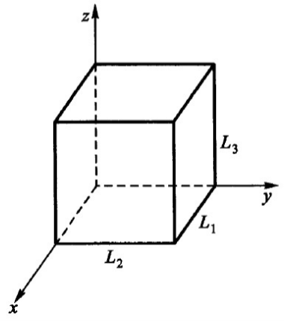
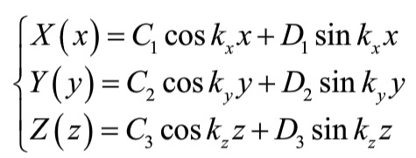
（5）谐振腔
理想导体矩形谐振腔
时谐电磁波
电场任一直角分量
亥姆霍兹方程（电场）
分离变量法

Slide 10
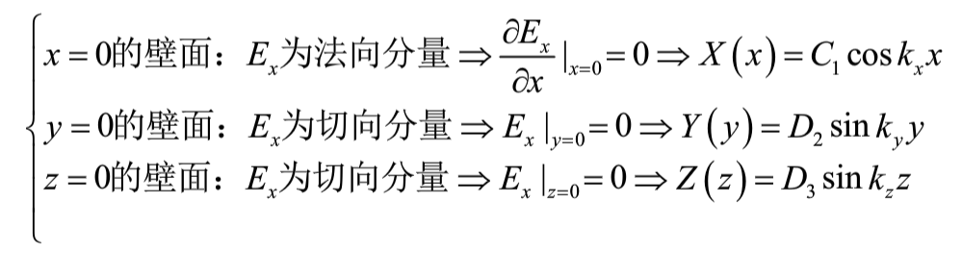

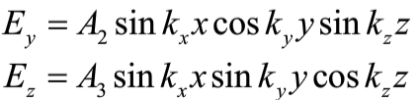
（5）谐振腔
理想导体矩形谐振腔
同理

Slide 11
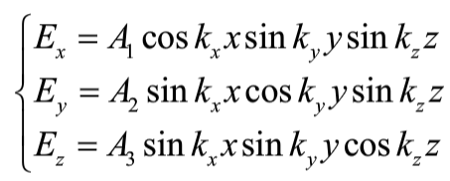
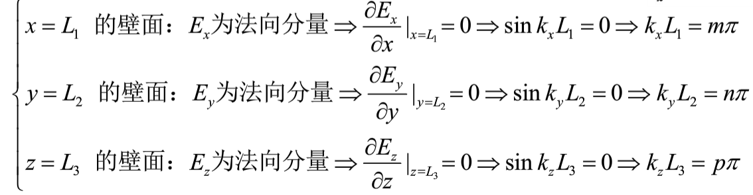


（5）谐振腔
理想导体矩形谐振腔

Slide 12

（5）谐振腔
理想导体矩形谐振腔
如何理解？若Ex、Ey、Ez相互独立，则电场可以 往三个独立方向分解，有三个独立偏振模式。Ex、Ey、Ez只有两个独立变量，只能往二个独立方向分解，只有二个独立偏振模式。

Slide 13
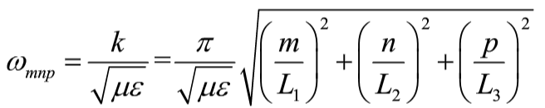


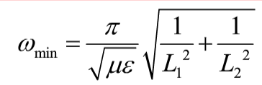
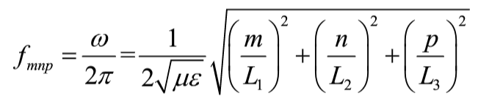
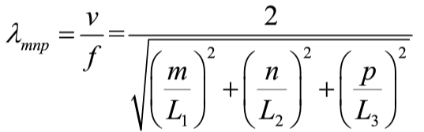
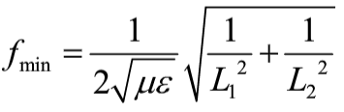
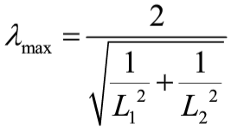

（5）谐振腔
本征频率
截止频率

Slide 14
作业

